Slide 1
Министерство образования Республики Мордовия
ПОРТФОЛИО
Баулиной Светланы Николаевны, воспитателя МБДОУ
«Ромодановский детский сад комбинированного вида», Ромодановский муниципальный район республики Мордовия

Slide 2
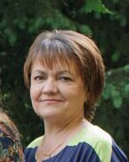
Дата рождения: 24. 03. 1966 г.
Профессиональное образование: преподаватель черчения и рисования
Ичалковское педагогическое училище им. С. М. Кирова. Удостоверение АП069887
Стаж педагогической работы (по специальности) 37 лет
Общий трудовой стаж: 37 лет
Наличие квалификационной категории: высшая
Дата последней аттестации: 14.03.2018г.
Занимаемая должность: воспитатель

Slide 3
Обобщенный педагогический опыт
Тема: «Создание условий для творческих способностей детей посредством использования современных, инновационных технологий»
https://upload2.schoolrm.ru/iblock/3ac/3acfd0777db6401240064169c5b56148/Opyt-raboty.docx

Slide 4
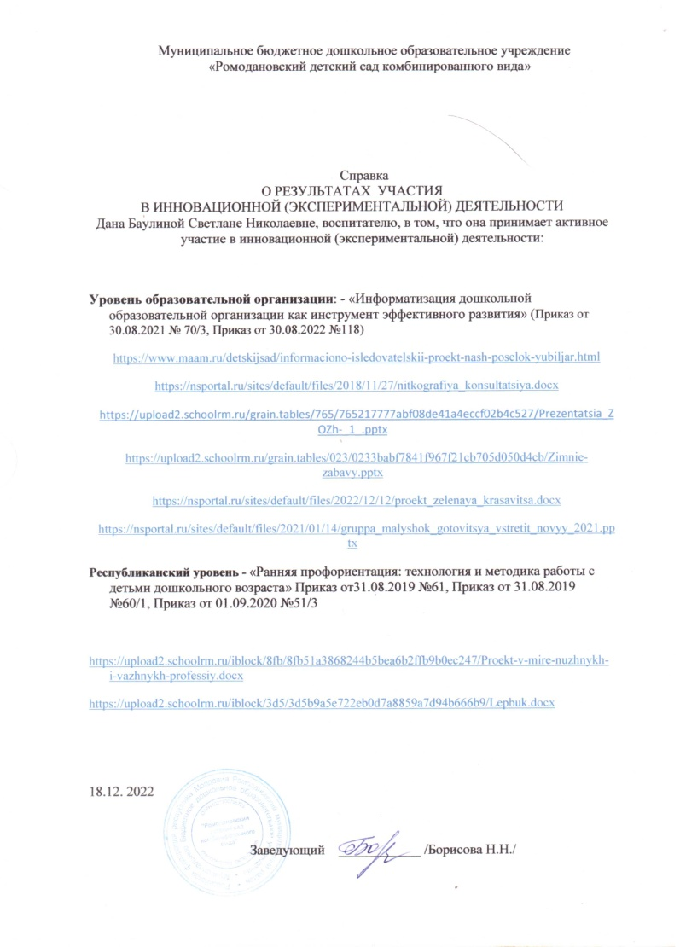
1.Участие в инновационной (экспериментальной) деятельности
Ссылка: Информационно-исследовательский проект «Наш поселок-юбиляр»
https://www.maam.ru/detskijsad/informaciono-isledovatelskii-proekt-nash-poselok-yubiljar.html
Ссылка : Презентация «Здоровый образ жизни в семье»
https://upload2.schoolrm.ru/grain.tables/765/765217777abf08de41a4eccf02b4c527/Prezentatsia_ZOZh-_1_.pptx
Ссылка: Презентация «Зимние забавы»
https://upload2.schoolrm.ru/grain.tables/023/0233babf7841f967f21cb705d050d4cb/Zimnie-zabavy.pptx
Ссылка: Проект «Зеленая красавица»
https://nsportal.ru/sites/default/files/2022/12/12/proekt_zelenaya_krasavitsa.docx
Ссылка: Презентация «Группа «Малышок» готовится встретить Новый год»
https://nsportal.ru/sites/default/files/2021/01/14/gruppa_malyshok_gotovitsya_vstretit_novyy_2021.pptx

Slide 5
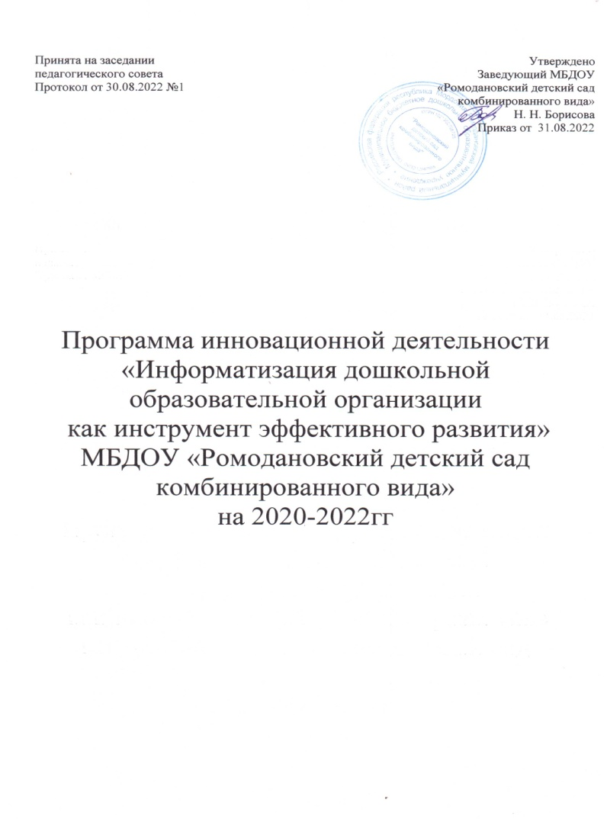
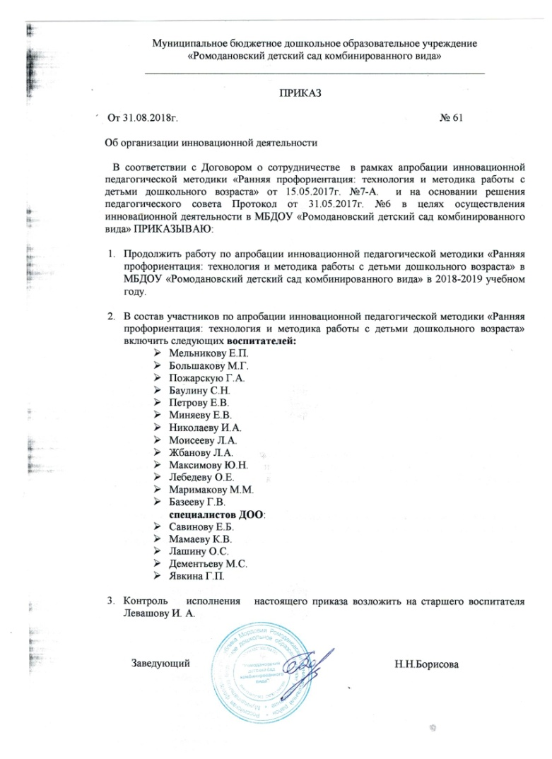
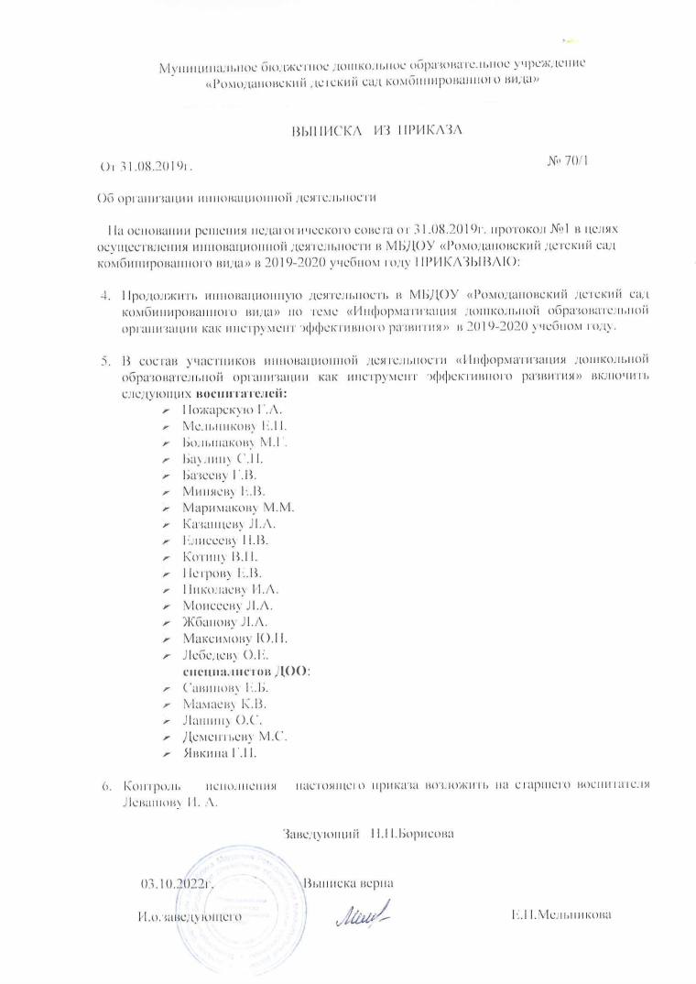
Уровень образовательной организации

Slide 6
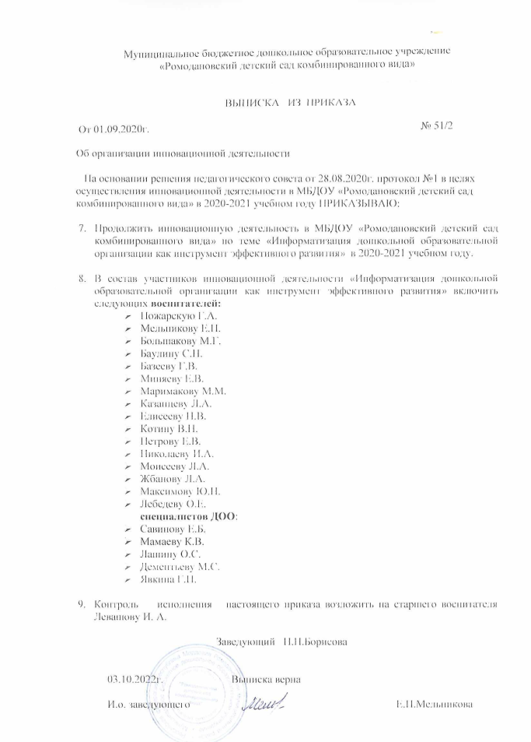
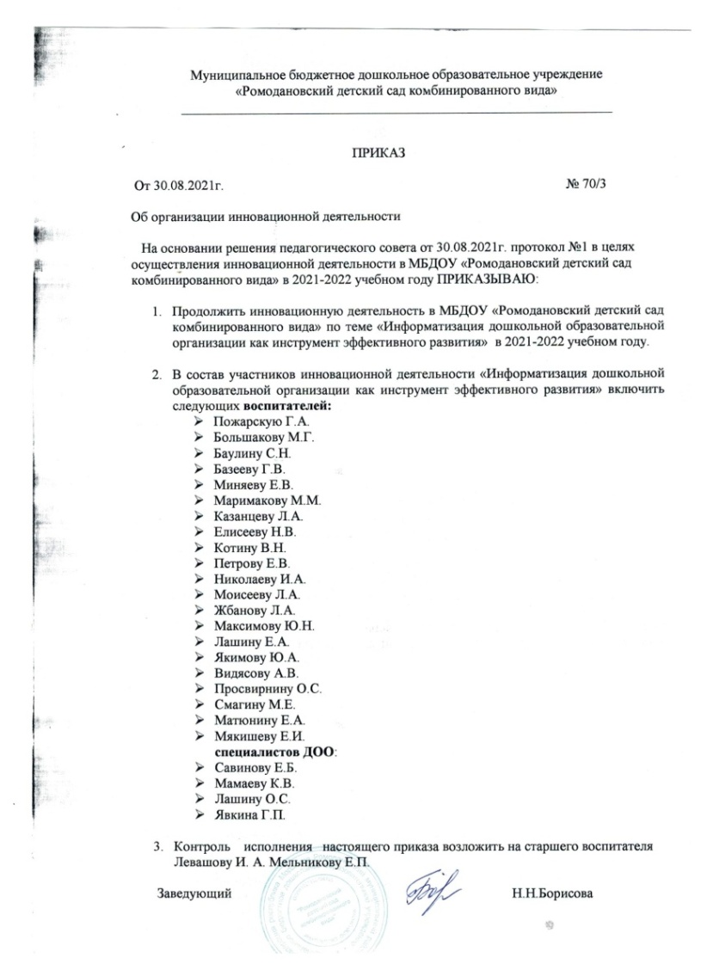
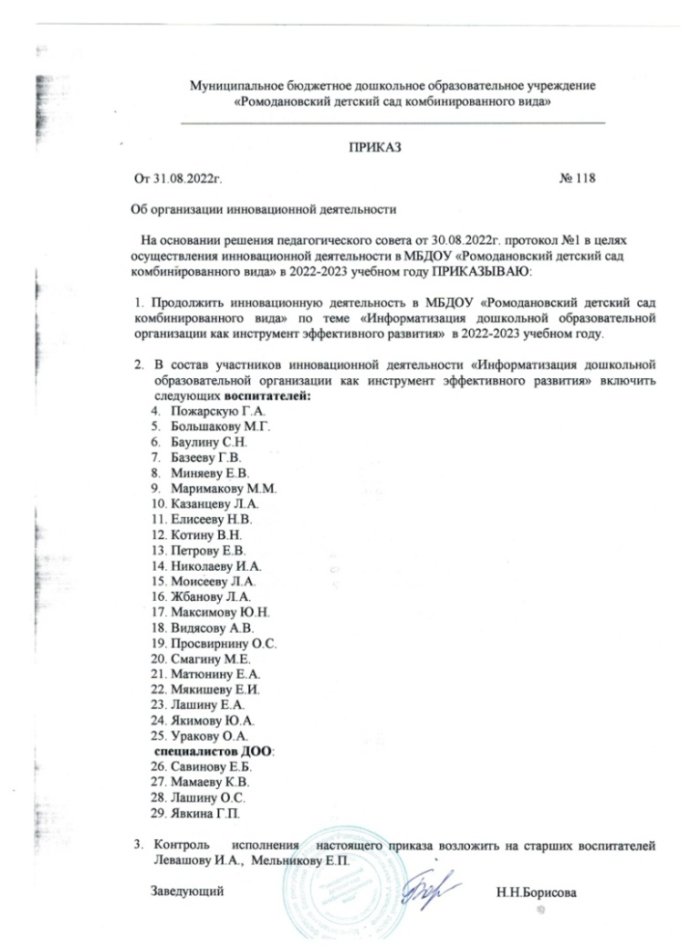

Slide 7
Республиканский уровень

Slide 8
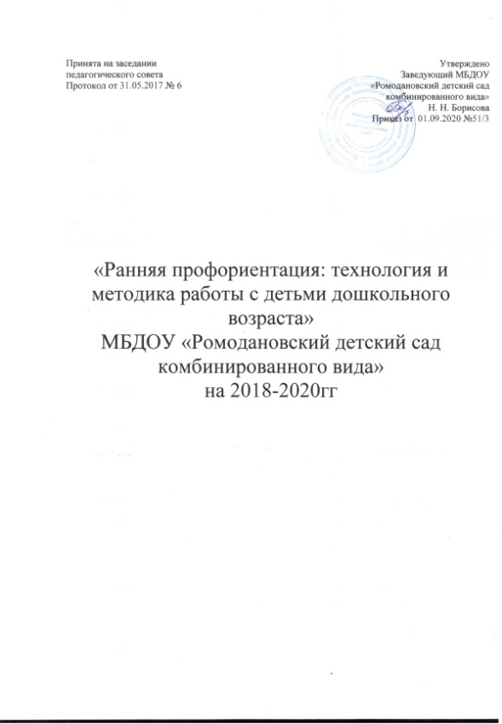
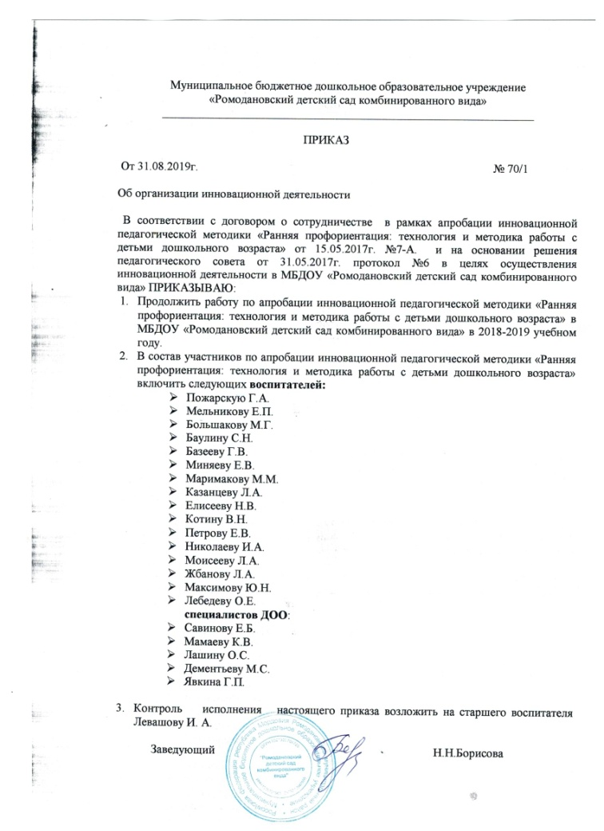
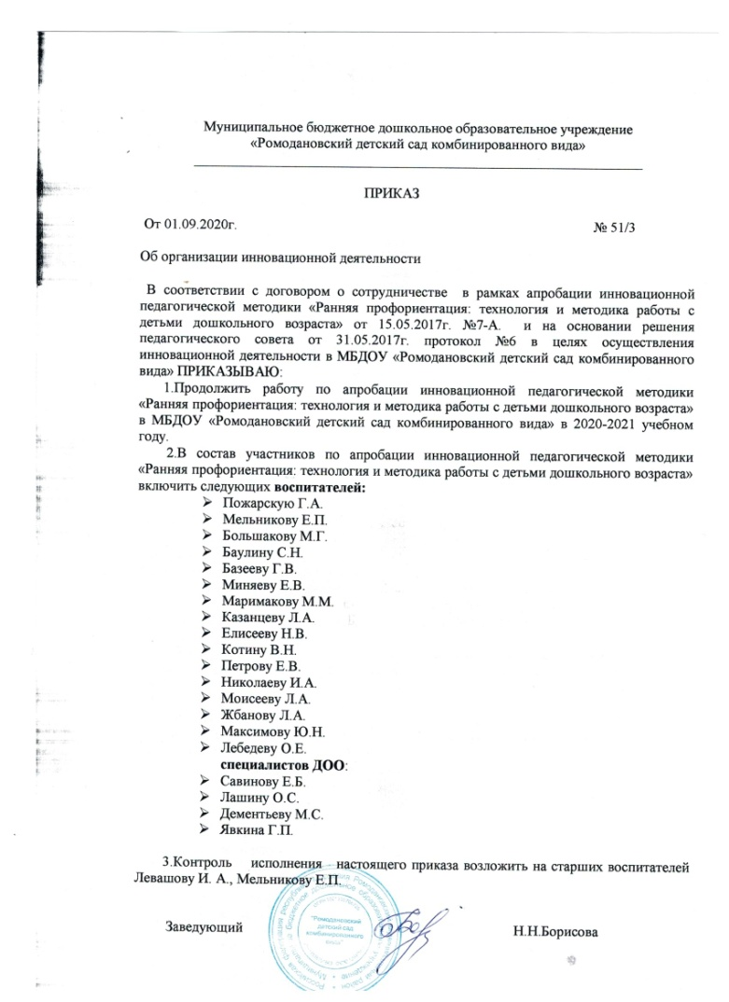

Slide 9
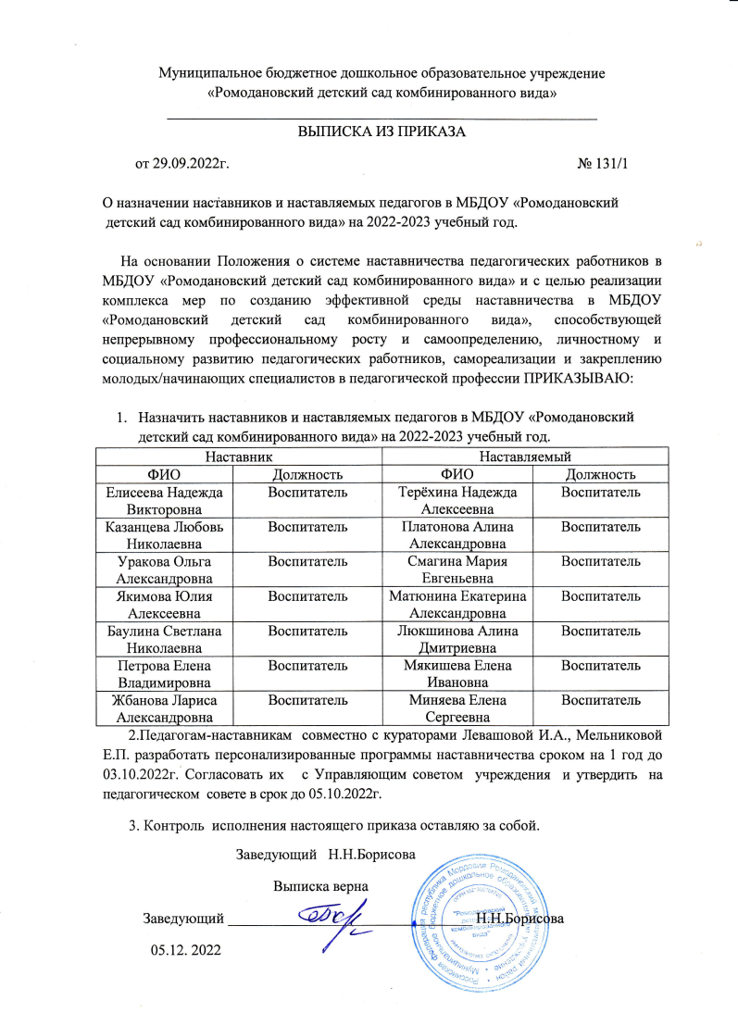
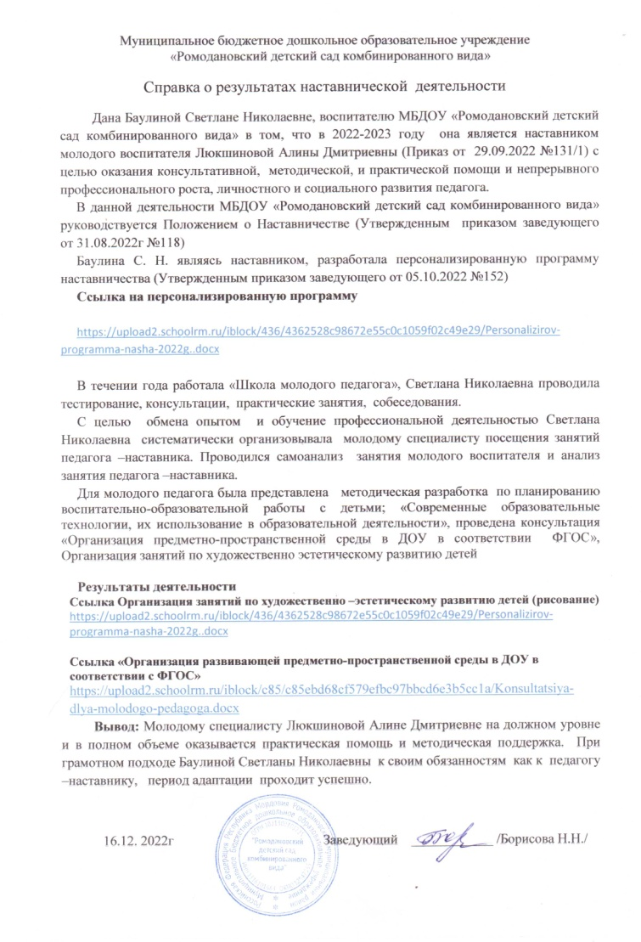
2. Наставничество

Slide 10
Ссылки на публикации
Персонализированная программа наставничества на период с 05.10.2022-31.08.2023г.
https://upload2.schoolrm.ru/iblock/436/4362528c98672e55c0c1059f02c49e29/Personalizirov-programma-nasha-2022g..docx
Консультация для молодого педагога «Организация занятий по художественно- эстетическому развитию детей (рисование)
https://upload2.schoolrm.ru/iblock/ad8/ad88fc8cb17e3e81cb9ad88d9f444133/ORGANIZATSIYA-ZANYATIY-PO-KHUDOZHESTVENNO.docx
Консультация для молодого педагога «Организация развивающей предметно-пространственной среды в ДОУ в соответствии с ФГОС»
https://upload2.schoolrm.ru/iblock/c85/c85ebd68cf579efbc97bbcd6e3b5cc1a/Konsultatsiya-dlya-molodogo-pedagoga.docx

Slide 11
3. Наличие публикаций
Публикации на сайтах, порталах сети Интернет

Slide 12
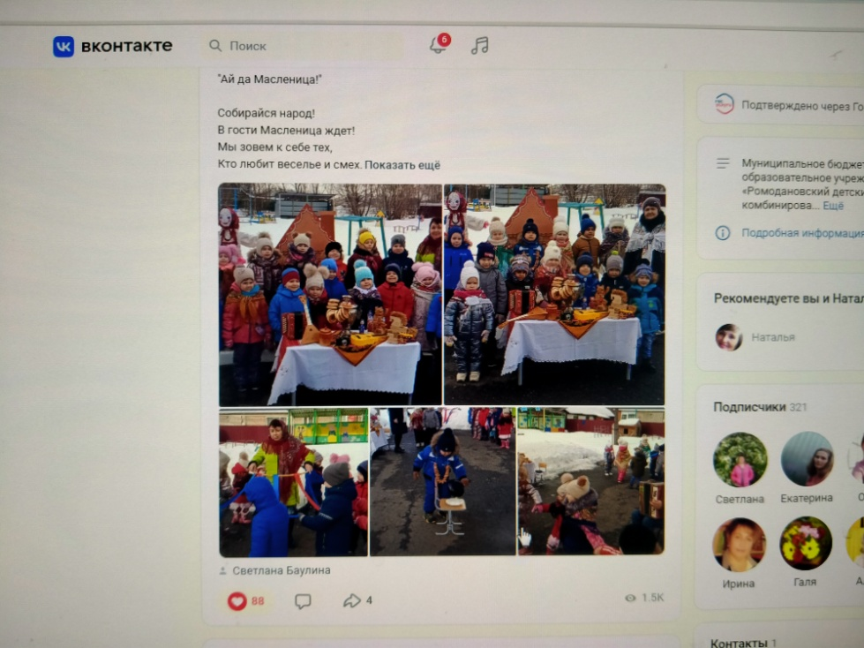
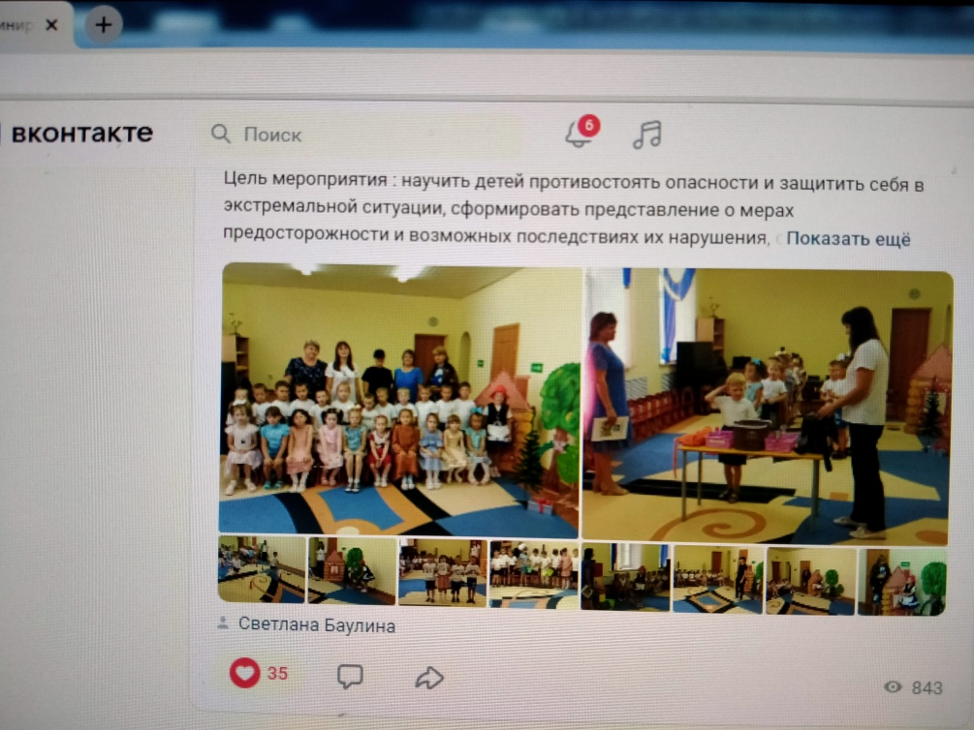
Ссылка на публикацию
https://upload2.schoolrm.ru/iblock/4fa/4faa4ada935245cfee36acc8d4bc8431/Maslenitsa.docx
Ссылка на публикацию
https://nsportal.ru/detskii-sad/osnovy-bezopasnosti-zhiznedeyatelnosti/2022/12/09/konspekt-zanyatiya-po-osnovam

Slide 13
Республиканский уровень

Slide 14
Международный уровень

Slide 15
4. Результаты участия воспитанников в конкурсах, выставках, турнирах, соревнованиях, акциях, фестивалях
Интернет конкурсы

Slide 16
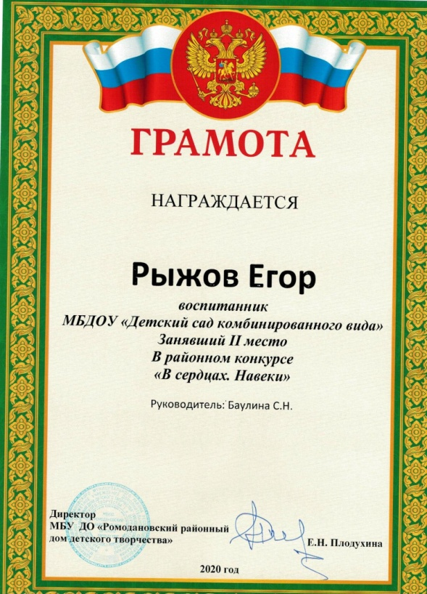
Муниципальный уровень

Slide 17
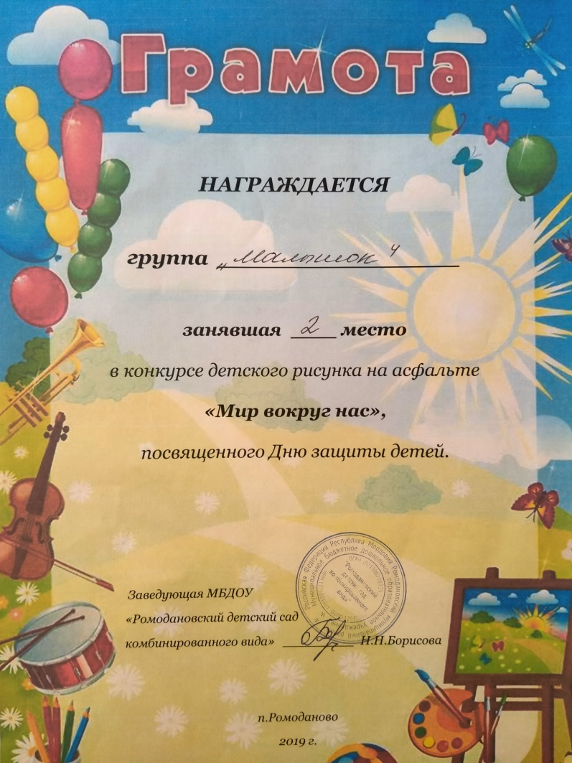

Slide 18
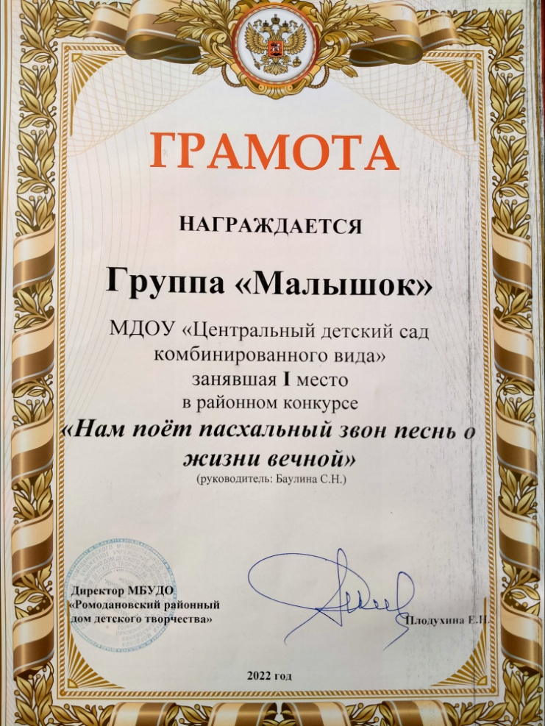

Slide 19
Республиканский уровень

Slide 20
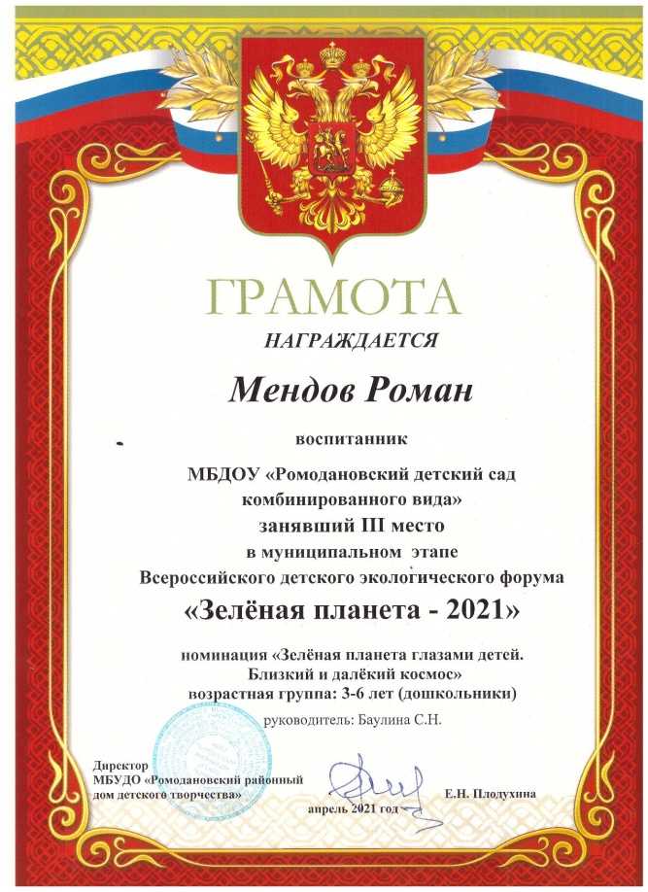
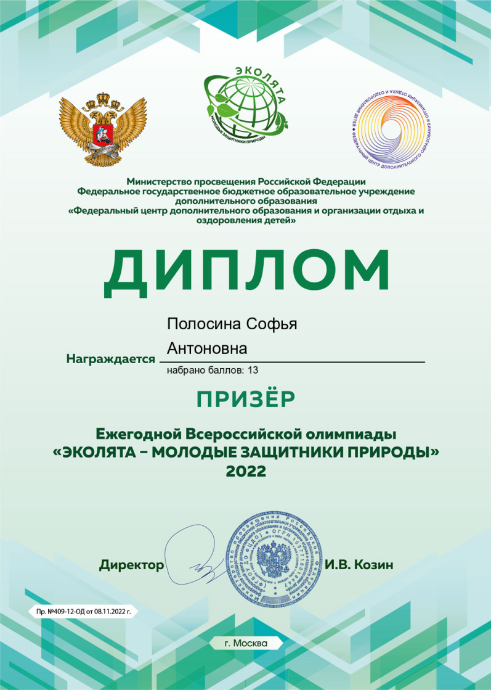
Всероссийский уровень

Slide 21
Уровень образовательной организации
Дата | Место проведения | Тема | Название мероприятия
2018 | МБДОУ «Ромодановский детский сад комбинированного вида» | Выступление «Использование художественного слова как средство умственного развития дошкольников» | Педагогический совет «Повышение качества развития речи дошкольников (Протокол от 01.11.2018)
2019 | МБДОУ «Ромодановский детский сад комбинированного вида» | Выступление с видеофрагментом «Динамический час в группе» | Методический совет «Физическое развитие дошкольников» (Протокол от 06.11.2019)
2020 | МБДОУ «Ромодановский детский сад комбинированного вида» | Выступление Отчет презентация «Как мы лето провели» | Педагогический совет «Планирование деятельности дошкольной образовательной организации на новый учебный год» (Протокол от 28.08.2020)
2021 | МБДОУ «Ромодановский детский сад комбинированного вида» | Выступление «Требования к подготовке и проведению открытых занятий (НОД)» | Семинар –практикум «Создание ситуации профессионального успеха при подготовке и в ходе проведения открытых мероприятий педагогами ДОУ»
2022 | МБДОУ «Ромодановский детский сад комбинированного вида» | Выступление «Создание условий в ДОО для личного и профессионального самосовершенствования педагогов» | Круглый стол « Реализация ФГОС в дошкольной образовательной организации»

Slide 22
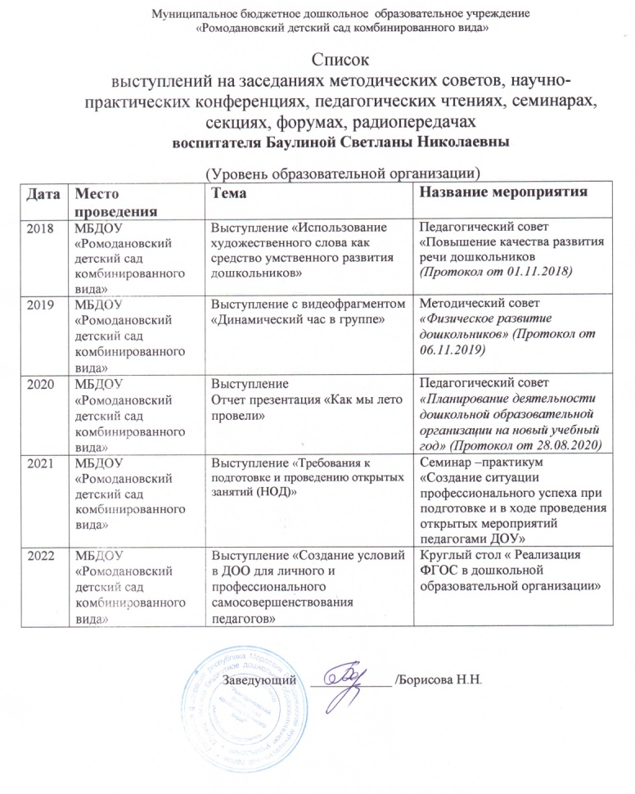
6. Выступления на заседаниях методических советов, научно-практических конференциях, педагогических чтениях, семинарах, секциях, форумах радиопередачах

Slide 23
Республиканский уровень
Дата | Место проведения | Тема | Название мероприятия
05.02.2021 г. | ГБУ ДПО РМ «ЦНППМ «Педагог 13.ру» | Выступление «Использование игрового занимательного материала по ФЭМП» | Семинар «Современные технологии реализации ФГОС дошкольного образования»

Slide 24
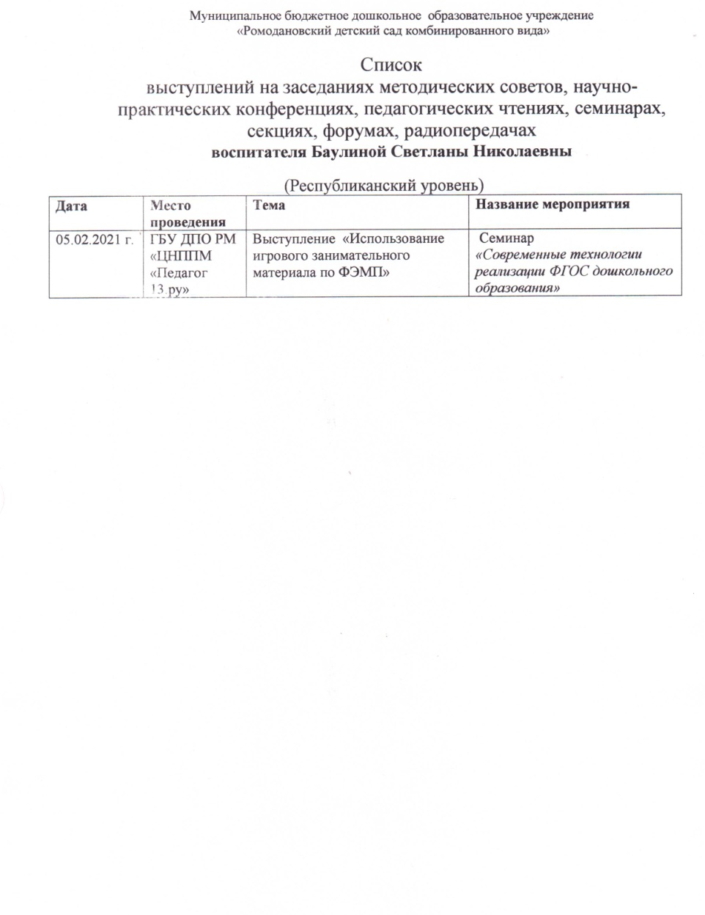
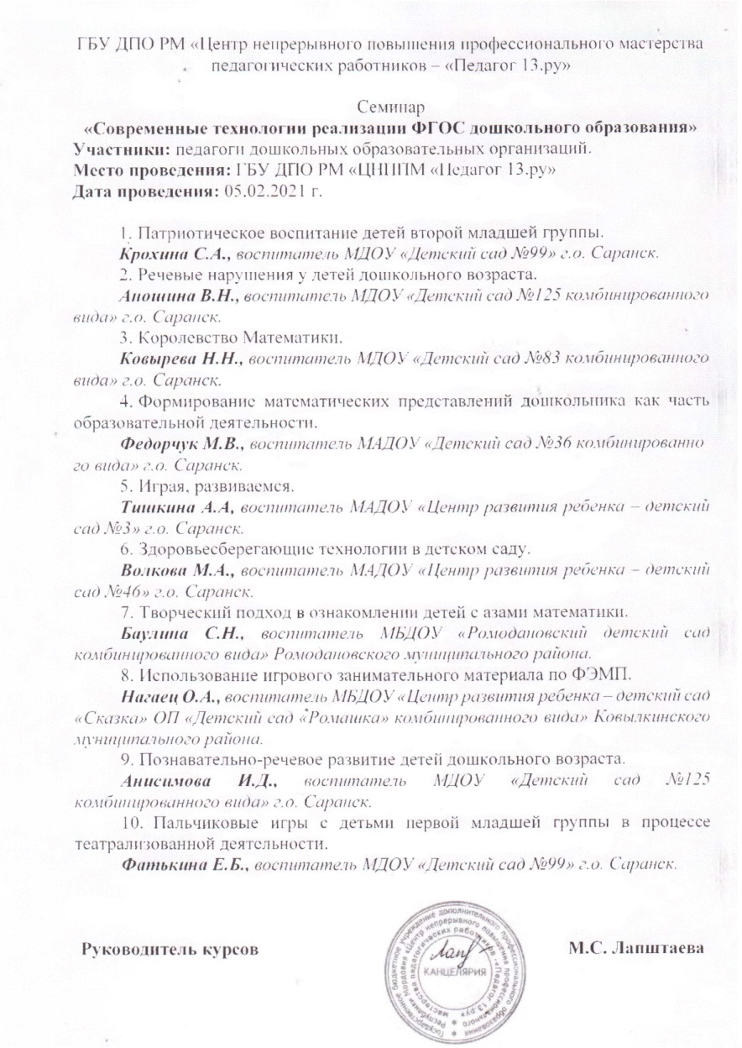

Slide 25
7. Проведение открытых занятий, мастер-классов, мероприятий
Дата | Место проведения | Тема | Название мероприятия
2018 | МБДОУ «Ромодановский детский сад комбинированного вида» | Открытое занятие- экспериментирование для педагогов творческой группы по развитию художественно эстетическому развитию «Фокусы из сундучка» | Семинар –практикум «Творческий подход к обеспечению преемственности ФГОС ДО и НОО»
2019 | МБДОУ «Ромодановский детский сад комбинированного вида» | Открытое занятие «Волшебные клубочки» | Неделя педагогического мастерства (Приказ от 02.04.2019 №41/1)
2020 | МБДОУ «Ромодановский детский сад комбинированного вида» | Мастер- класс «Нетрадиционные технологии работы с дошкольниками, не противоречащие ФГОС» | Семинар «Формы и методы воспитательно образовательной деятельности в художественно эстетическом развитии детей (Приказ от 16 .09.2020)
2021 | МБДОУ «Ромодановский детский сад комбинированного вида» | Развлечение по основам безопасности жизнедеятельности детей дошкольного возраста. Основы противодействия терроризму. «Путешествие с Красной Шапочкой» | Неделя безопасности жизнедеятельности детей
2022 | МБДОУ «Ромодановский детский сад комбинированного вида» | Развлечение "12 апреля -День космонавтики» | Тематическая неделя, п освященная Дню космонавтике «Космос далеко, космос близко»

Slide 26
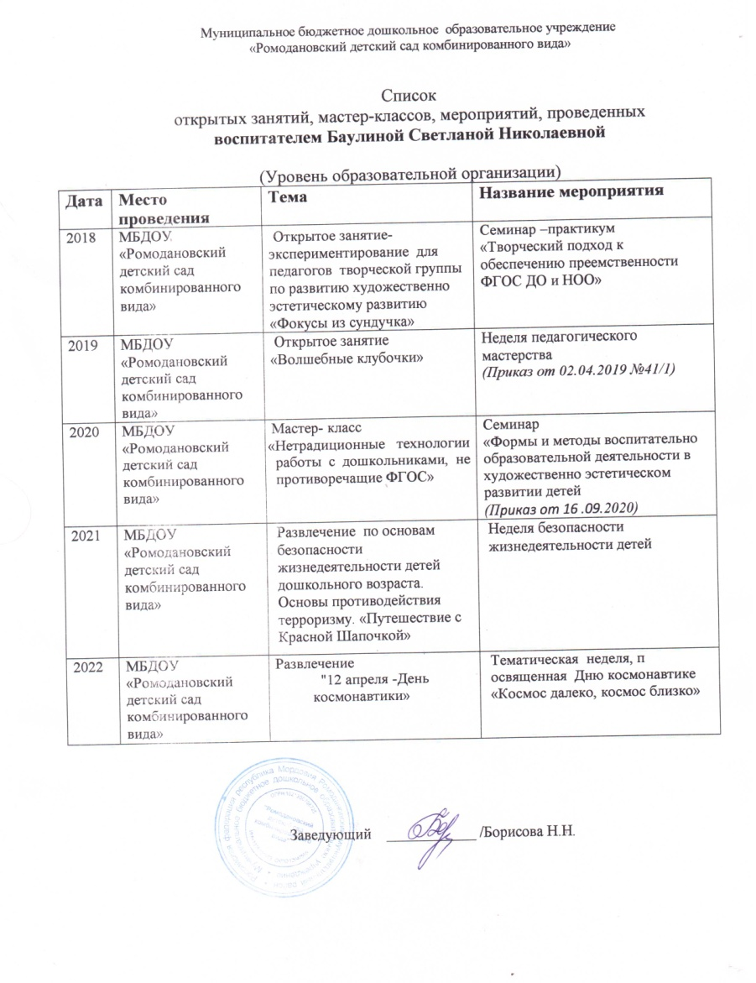
Уровень образовательной организации

Slide 27
8. Экспертная деятельность

Slide 28
9. Общественная педагогическая активность : участие в комиссиях, педагогических сообществах, в жюри конкурсов

Slide 29
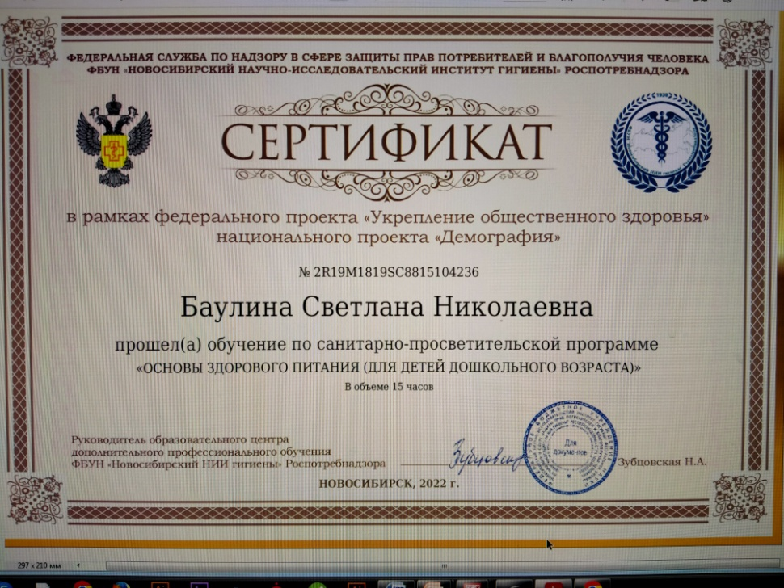

Slide 31
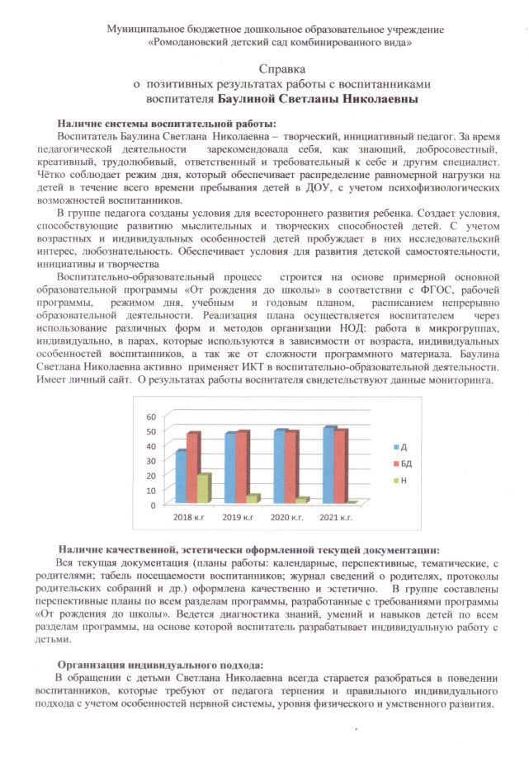
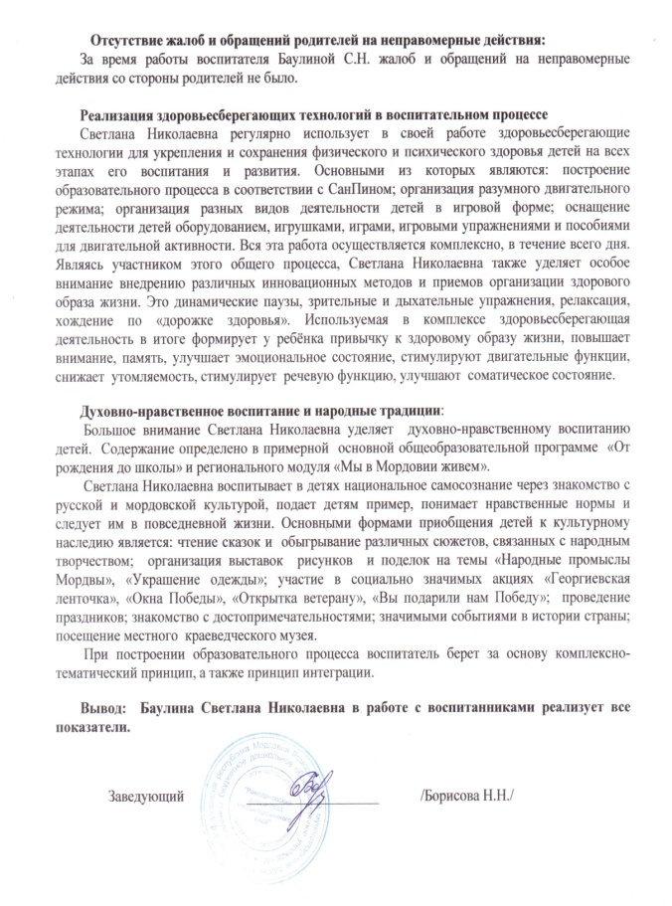
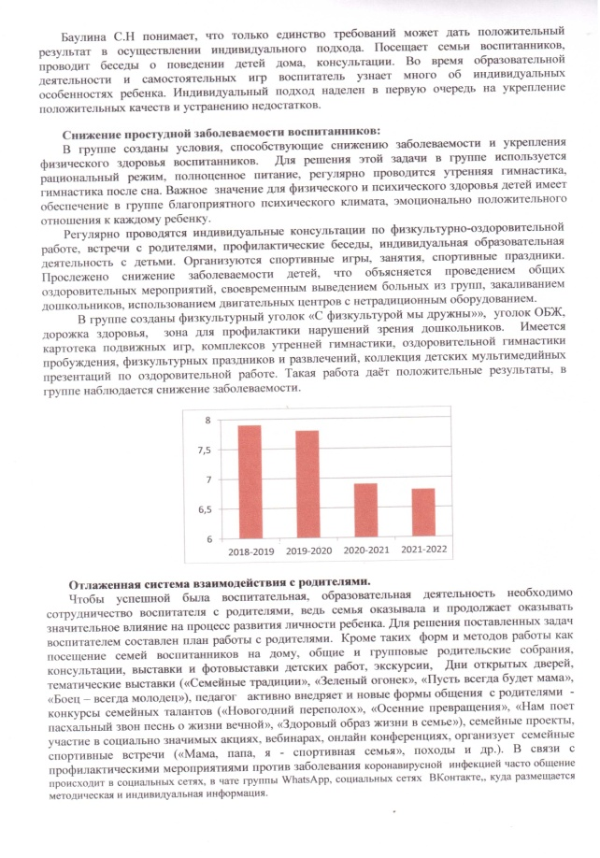
10. Позитивные результаты работы с воспитанниками

Slide 32
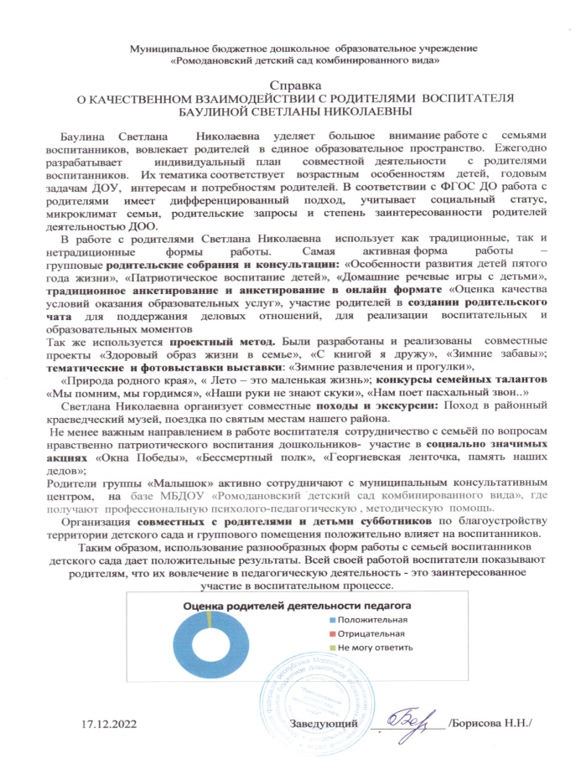
11. Качество взаимодействия с родителями Ссылки на публикации
План работы с родителями на 2021-2022 уч.год
https://upload2.schoolrm.ru/iblock/ae5/ae59bd832ff20230763a97db6ab6f0e6/Plan-raboty-s-roditelyami.docx
Мастер-класс для родителей «Волшебный мир красок»
https://upload2.schoolrm.ru/iblock/12e/12e07f6d50f44f73b81110328efd50db/15f2131ed99f6ff4e4806d9021261762.docx

Slide 33
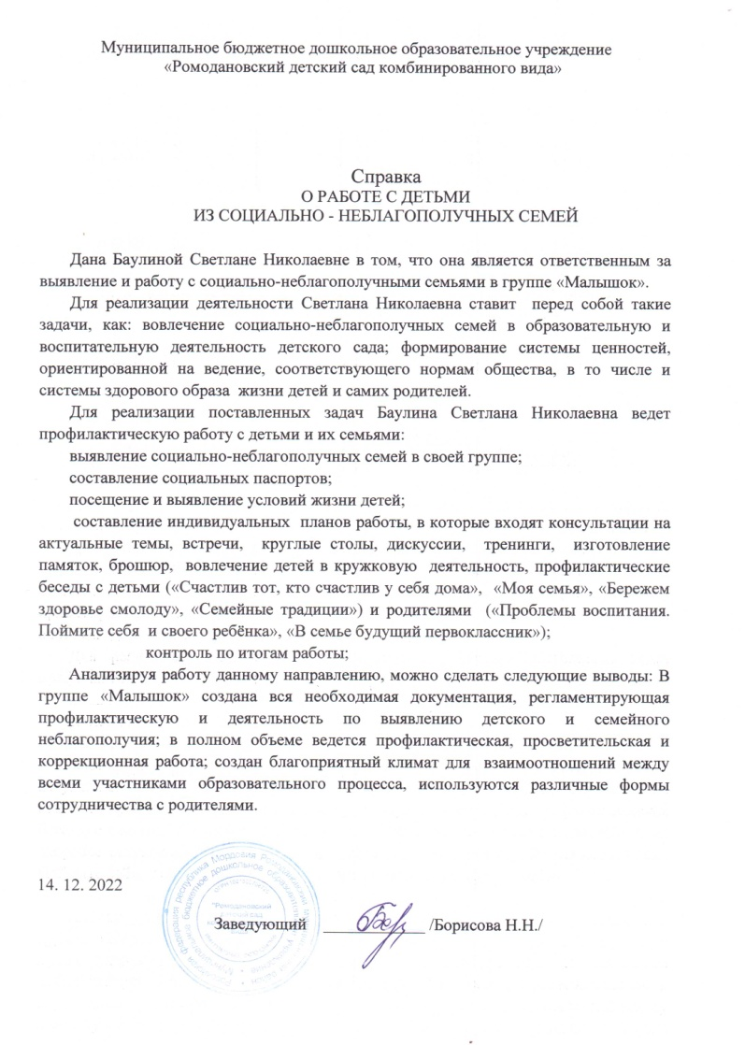
12. Работа с детьми из социально-неблагополучных семей

Slide 34
13. Участие педагога в профессиональных конкурсах интернет конкурсы

Slide 35
Республиканский уровень

Slide 36
Всероссийский уровень

Slide 38
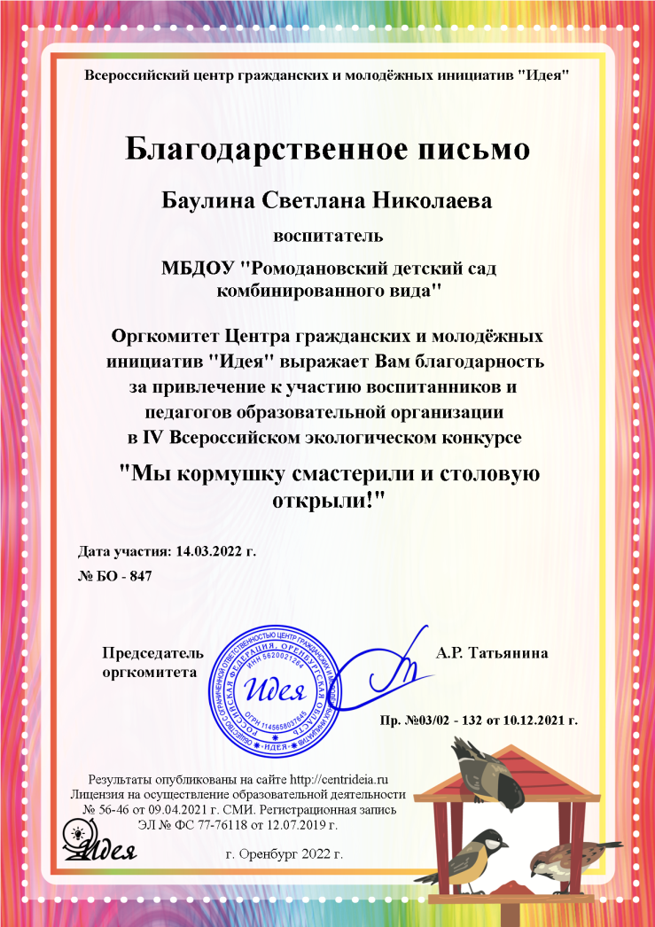
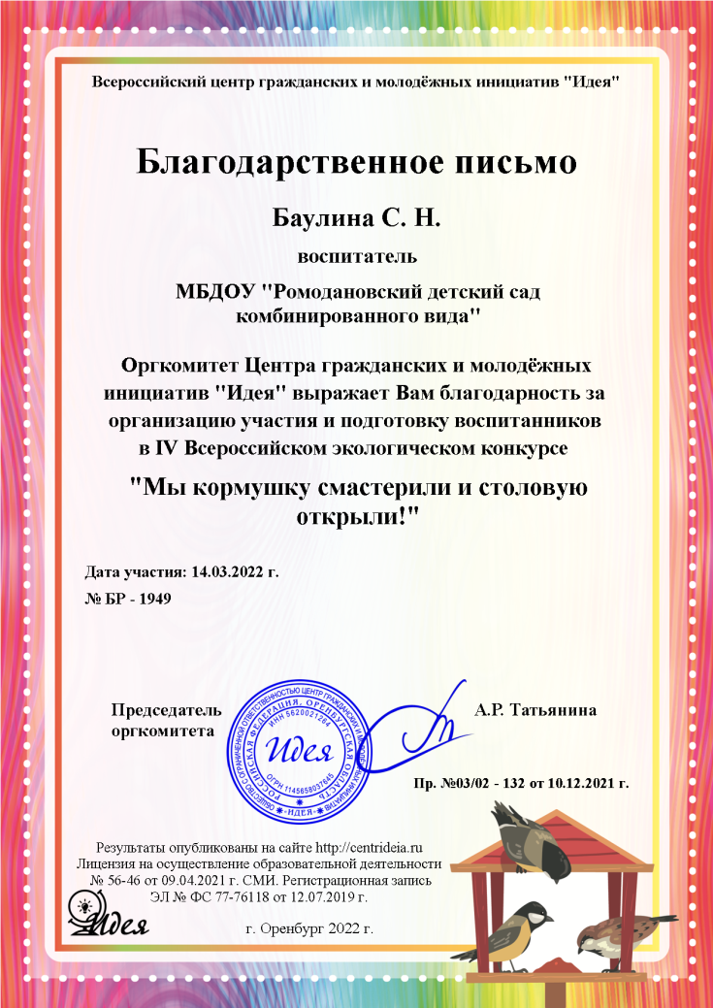
14. Награды и поощрения
Интернет и уровень образовательной организации

Slide 39
Республиканский уровень

Slide 40
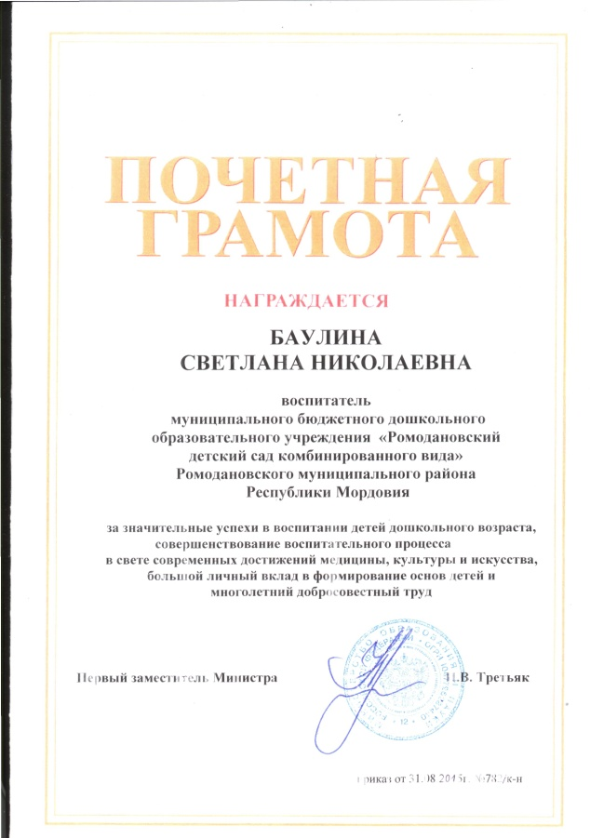
Российский уровень

